Slide 1
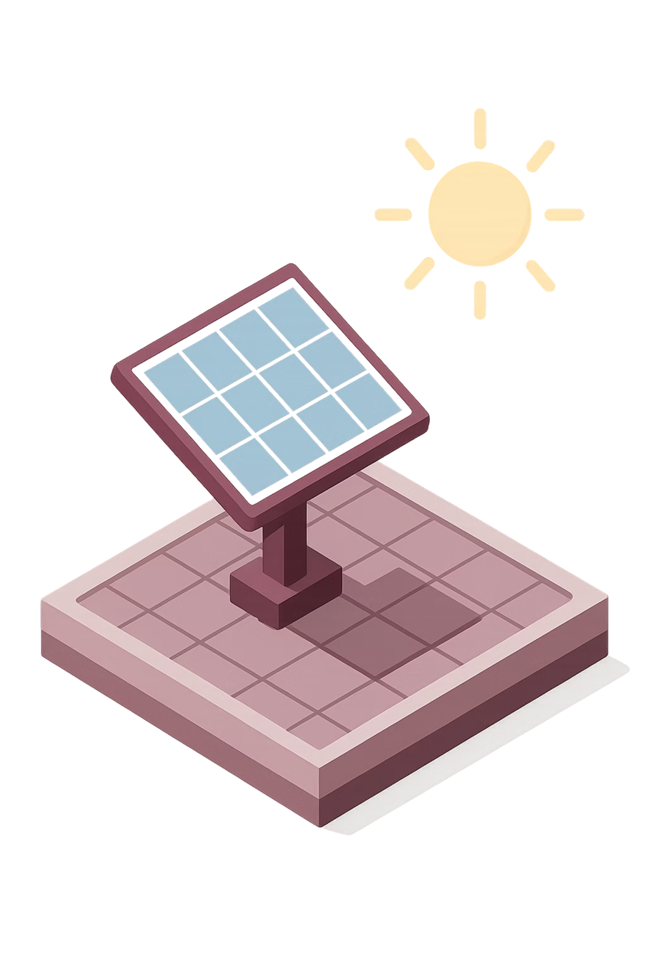
Solar Tracker
Desenvolvimento e implementação de um sistema mecatrónico compacto, com alimentação por energia renovável, controlo programável e atuação por servomotores.
FORMANDA: BRUNA MADEIRA
TÉC. ESPECIALISTA EM AUTOMAÇÃO, ROBÓTICA E CONTROLO INDUSTRIAL

Slide 2
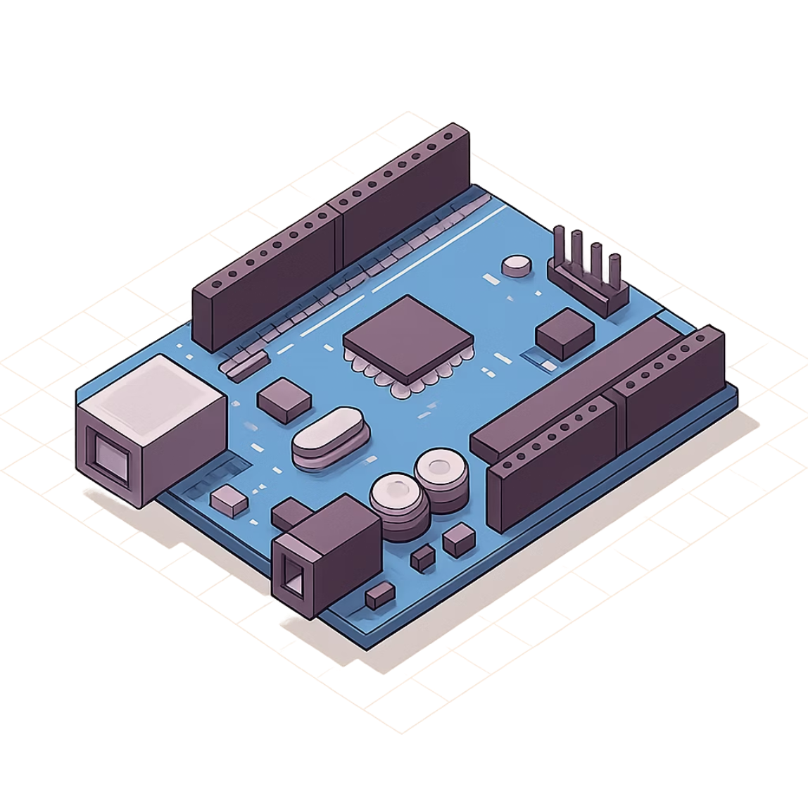

Visão Geral do Projeto
Objetivo Principal
Desenvolver um seguidor solar de dois eixos que otimize continuamente a exposição de um painel fotovoltaico, utilizando uma estratégia algorítmica baseada nos dados da ferramenta SunCalc, sem depender exclusivamente de sensores fotossensíveis.
O sistema determina os ângulos ideais de azimute e inclinação (Tilt) com base na posição solar calculada para a hora e localização atuais.

Slide 3
Componentes do Sistema
Arduino
Display LCD
Servomotores
Circuito integrado programável que processa dados e controla dispositivos de forma automática.
Inicialmente 16×2, evoluindo para 20×4 com interface I2C para maior capacidade de informação.
Um para controlo do azimute e outro para controlo da inclinação (tilt) do painel.
Sensor LDR
Alimentação 5V
RTC
Light Dependent Resistor para classificação das condições de luminosidade ambiente.
Fonte de alimentação estabilizada a 5V para alimentação de todos os componentes do sistema.
Módulo Real-Time Clock para gestão temporal autónoma.

Slide 4
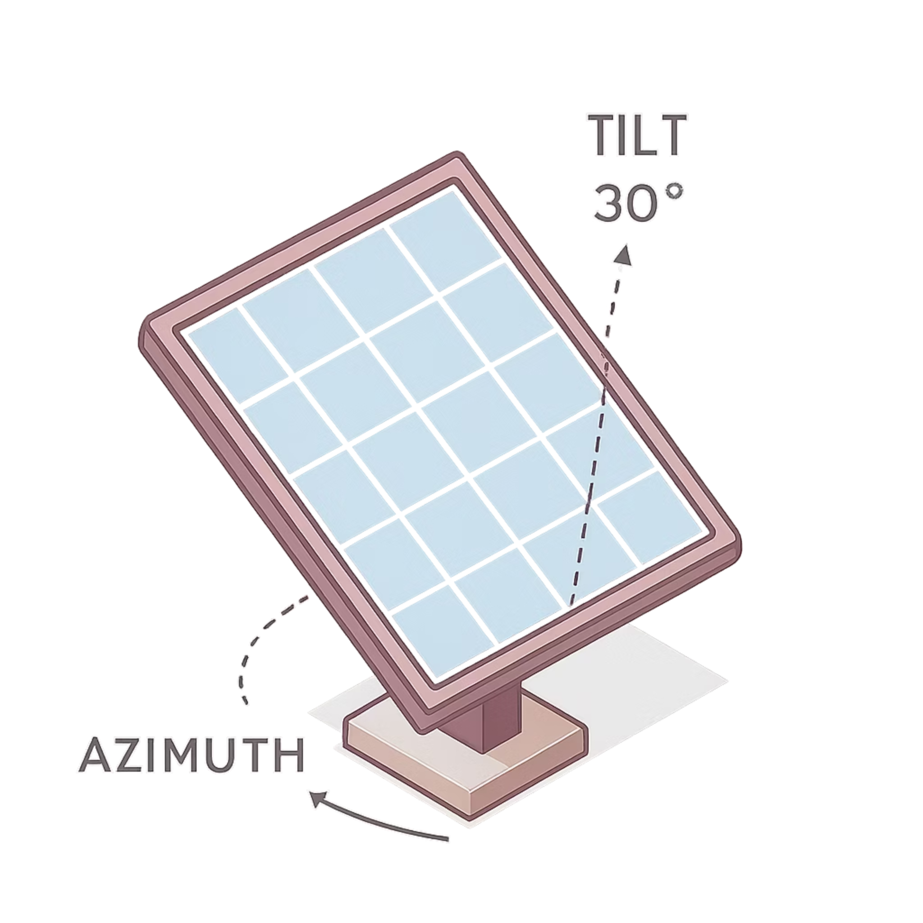
Etapa 1 — Estudo da Posição Solar
Azimute Solar
Ângulo de Inclinação
Ângulo horizontal que indica a direção do sol em relação ao Norte, variando entre 0° e 360°.
Ângulo vertical que mede a altura do sol acima do horizonte, entre 0° (nascente/poente) e 90° (zénite).
Ferramenta SunCalc
Plataforma online utilizada para obter dados precisos sobre o movimento aparente do sol para qualquer localização e instante.

Slide 5
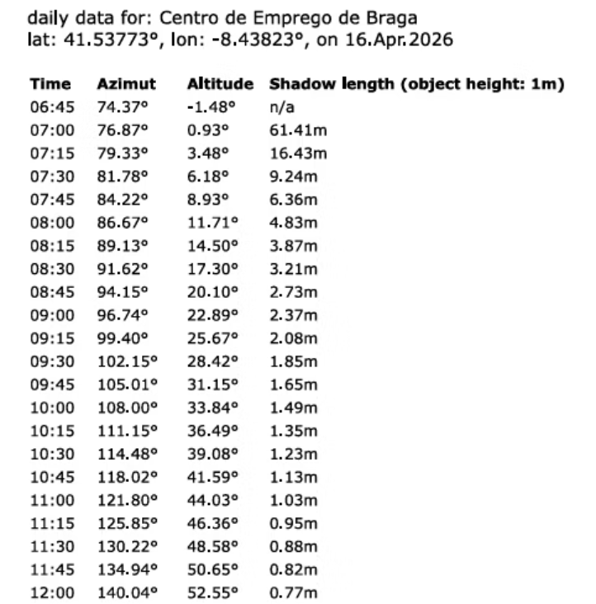

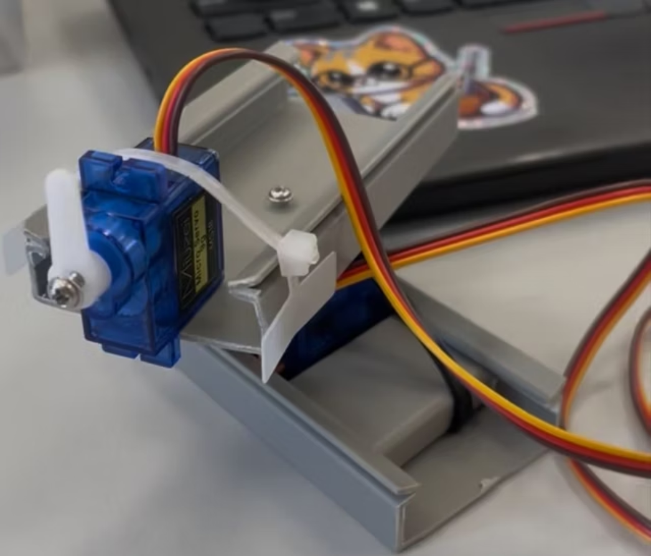
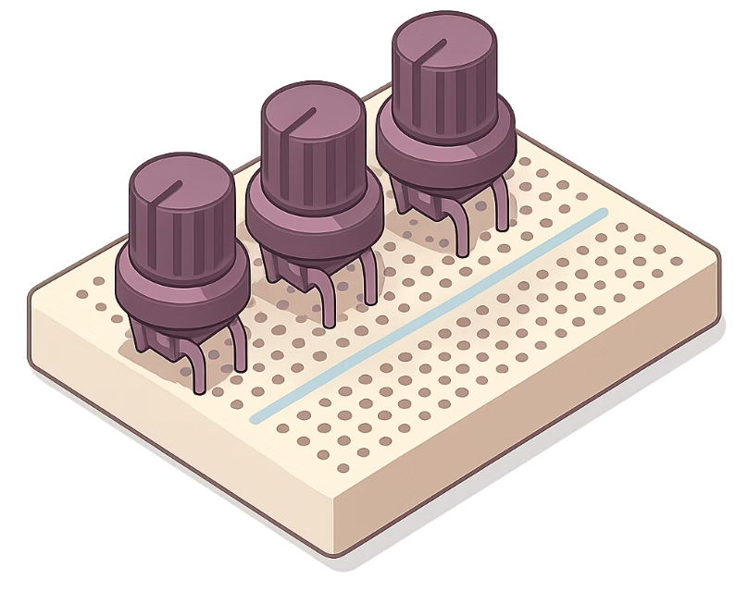
Etapa 2 — Validação com Controlo Manual
Metodologia
Com base nos dados extraídos do SunCalc, é construída uma tabela de referência angular. Potenciómetros permitem efetuar variações manuais dos ângulos de azimute e inclinação, validando a estrutura mecânica e os intervalos de movimento.
Feedback em tempo real no display LCD 16×2
Verificação dos limites físicos dos eixos
Configuração inicial do módulo RTC (data e hora)
Esta etapa foi essencial para validar mecanicamente o sistema antes de avançar para o controlo automático, evitando erros de posicionamento nas fases seguintes.

Slide 6
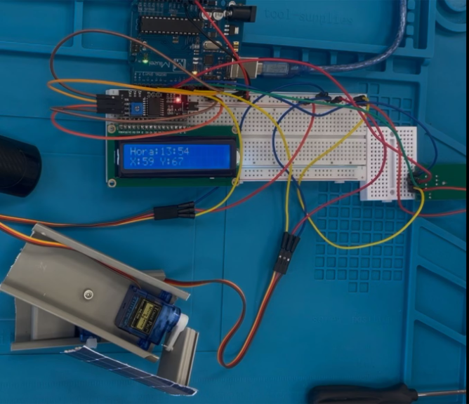

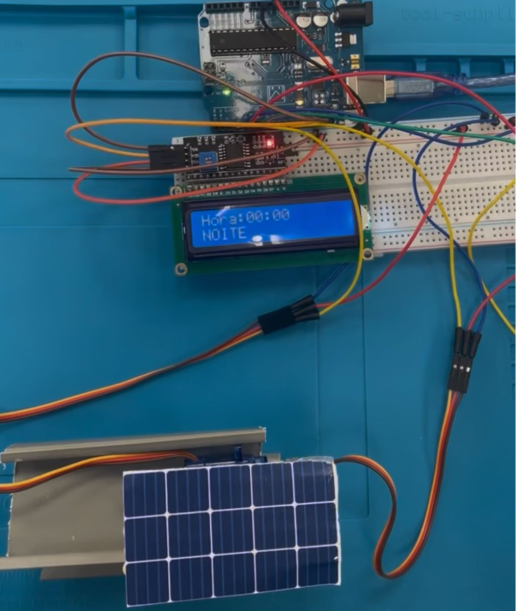
Etapa 3 — Integração do Sistema Automático
Lógica de Controlo
// RTC
RtcDateTime now = rtc.GetDateTime();
int hora = now.Hour();
int minuto = now.Minute();
char horaBuffer[6];
sprintf(horaBuffer,"%02d:%02d",hora,minuto);
int horaAtual = hora*60 + minuto;
int horaInicio = tabelaSolar[0].hora*60 + tabelaSolar[0].minuto;
int horaFim = tabelaSolar[52].hora*60 + tabelaSolar[52].minuto; //Nº '52' intervalos da tabela (13h × 4 intervalos - 15min em 15 min)
String estado;
float azimutReal = 0;
float altitudeReal = 0;
int servoPosX = 90;
int servoPosY = 0;
if(horaAtual < horaInicio || horaAtual > horaFim){
estado = "NIGHT";
servoPosX = 90;
servoPosY = 0;
} else {
estado = avaliarEstadoTempo(valorLDR);
if(estado != "CLOUDY"){
PosicaoSolarHora pos = encontrarPosicaoMaisProxima(hora,minuto);
azimutReal = pos.azimuth;
altitudeReal = pos.altitude;
servoPosX = map(pos.azimuth, 87, 272, 0, 180);
servoPosY = map(pos.altitude, 0, 60, 0, 75); //inclinação máxima
servoPosX = constrain(servoPosX,0,180);
servoPosY = constrain(servoPosY,0,75);
O RTC fornece a hora atual ao sistema, que consulta a tabela de posições solares e utiliza a função map() para converter coordenadas em ângulos compatíveis com os servomotores.
Durante o período noturno, o sistema regressa automaticamente à posição inicial (home position), ficando pronto para o dia seguinte.

Slide 7

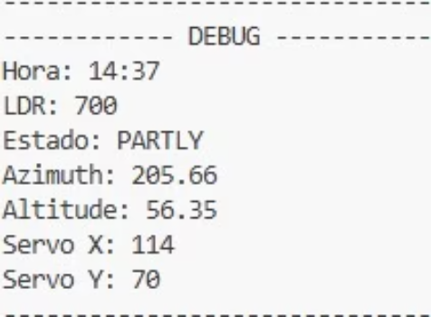
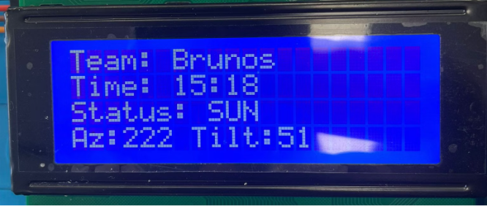
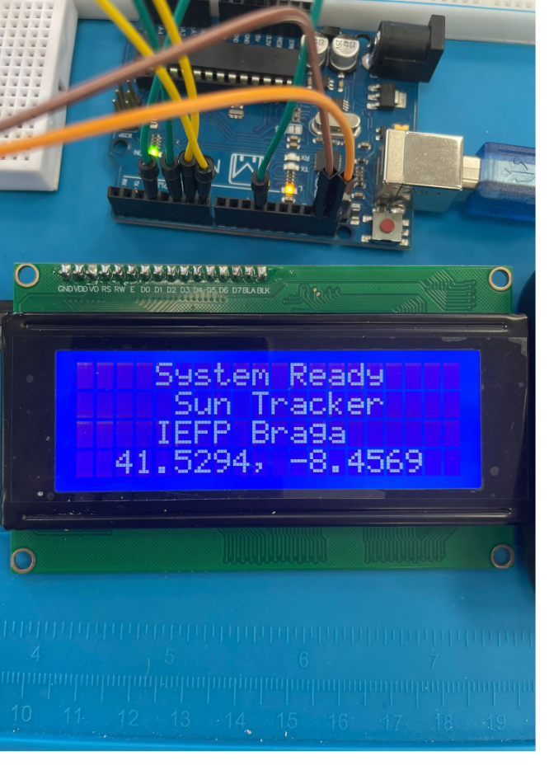
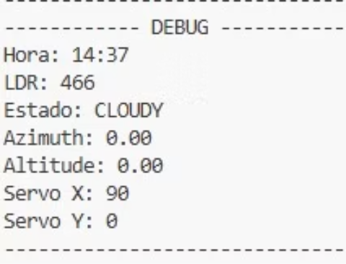
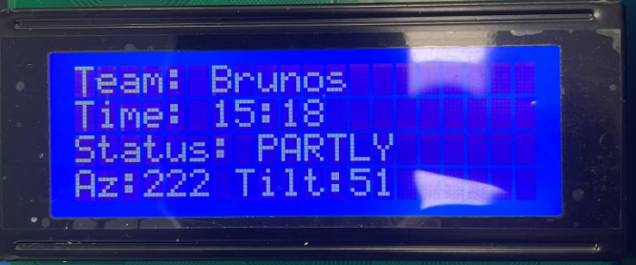
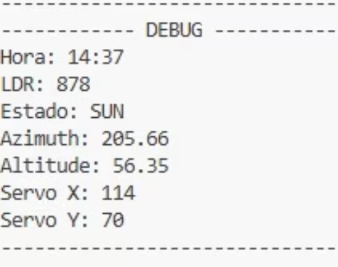
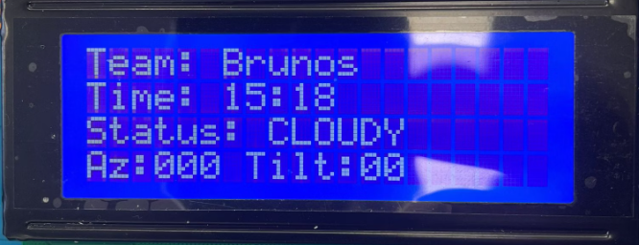
Etapa 4 — Sensores e Melhoria da Interface
Sensor LDR
Display LCD 20×4 com I2C
Serial Monitor
Classifica as condições de luminosidade em três estados: SUN, PARTLY e CLOUDY, complementando a lógica de controlo algorítmica
Substitui o display anterior, permitindo apresentar simultaneamente: hora atual, estado do sistema, identificação do grupo e valores de azimute e inclinação.
Ferramenta de comunicação que permite visualizar dados e enviar comandos ao microcontrolador em tempo real, facilitando o diagnóstico e a correção de erros em bancada

Slide 8
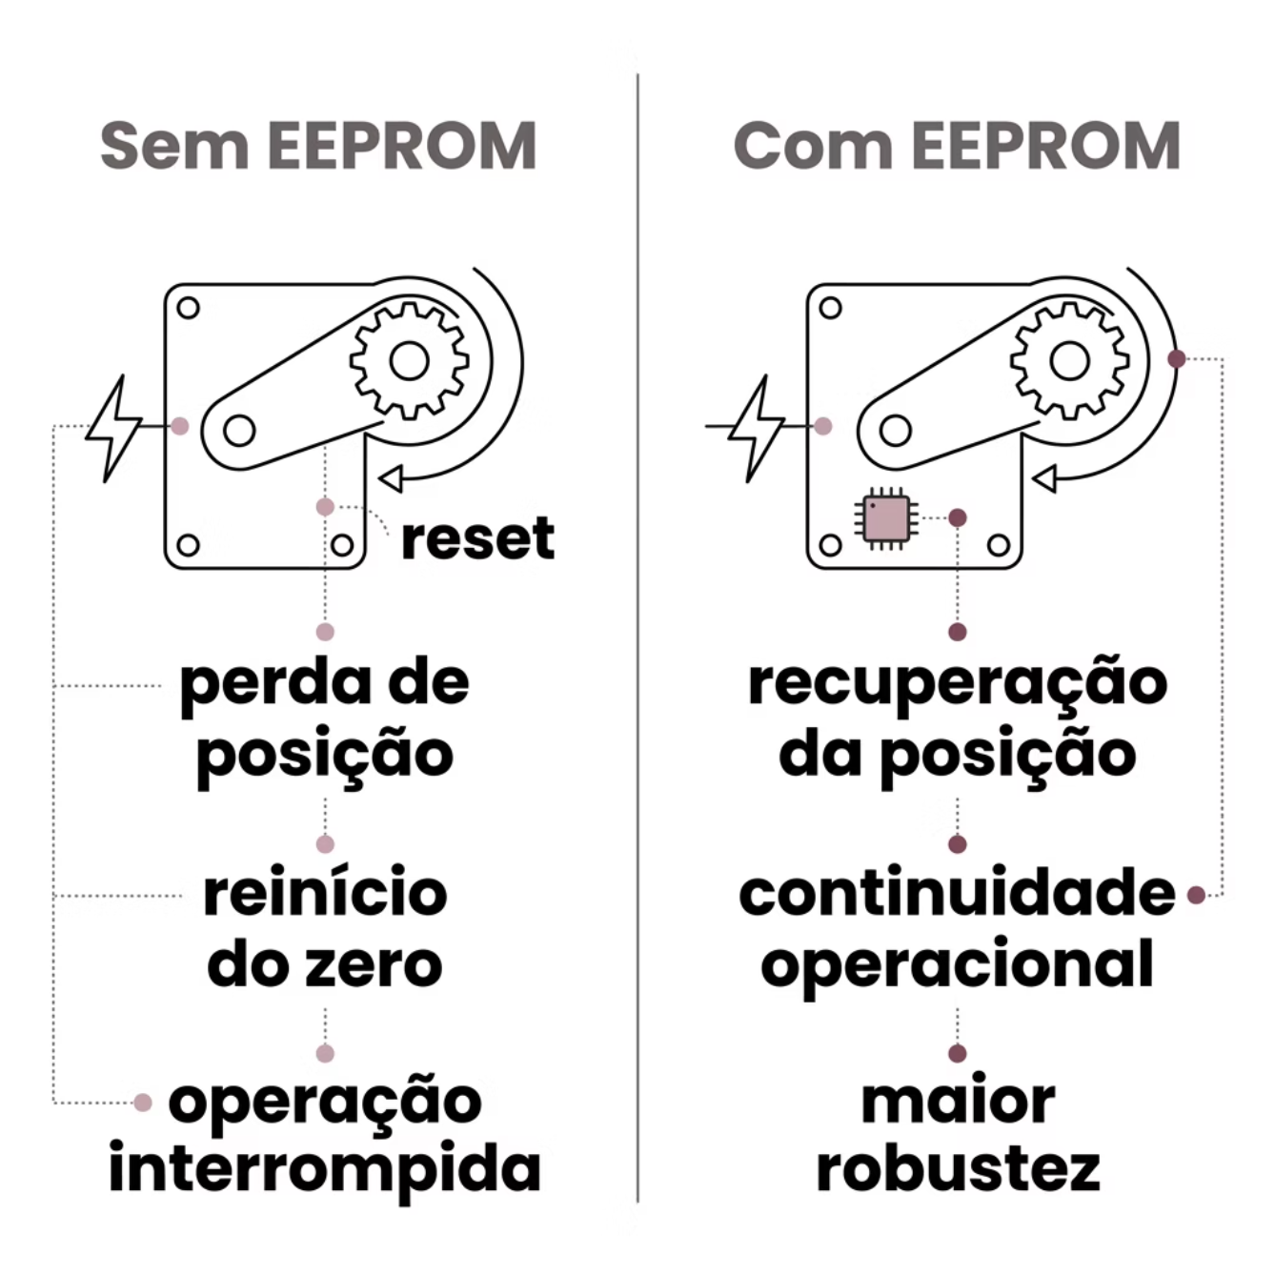

Etapa 5 — Persistência com EEPROM
Robustez em Caso de Falha
A memória EEPROM do microcontrolador é utilizada para guardar periodicamente o estado do sistema. Em caso de falha de energia ou reinício inesperado, o sistema recupera automaticamente:
// ---------------- EEPROM ----------------
void salvarEEPROM(int sx, int sy, String estado) {
EEPROM_Data data;
data.servoX_pos = sx;
data.servoY_pos = sy;
data.limiar_sol_forte = LIMIAR_SOL_FORTE;
data.limiar_luz_media = LIMIAR_LUZ_MEDIA;
estado.toCharArray(data.estado, 10);
EEPROM.put(EEPROM_ADDR, data);
}
void carregarEEPROM(int &sx, int &sy, int &lsf, int &llm, String &estado) {
EEPROM_Data data;
EEPROM.get(EEPROM_ADDR, data);
if (data.servoX_pos < 0 || data.servoX_pos > 180) {
sx = 90;
sy = 0;
lsf = 800;
llm = 500;
estado = "INIT";
return;
}
sx = data.servoX_pos;
sy = data.servoY_pos;
lsf = data.limiar_sol_forte;
llm = data.limiar_luz_media;
estado = String(data.estado);
}
Última posição angular registada (azimute e inclinação)
Informações de configuração relevantes
Estado operacional anterior

Slide 9
Síntese e Resultados Esperados
Rastreamento Preciso
Automação Completa
Posicionamento ótimo do painel ao longo do dia com base em dados calculados de azimute e elevação solar.
Sistema autónomo com gestão temporal via RTC, sem intervenção manual durante a operação normal.
Robustez e Fiabilidade
Competências Integradas
Recuperação automática de falhas através da EEPROM e classificação de condições atmosféricas pelo LDR.
Projeto que integra eletrónica, programação, mecânica e energia renovável numa solução mecatrónica completa.

Slide 10
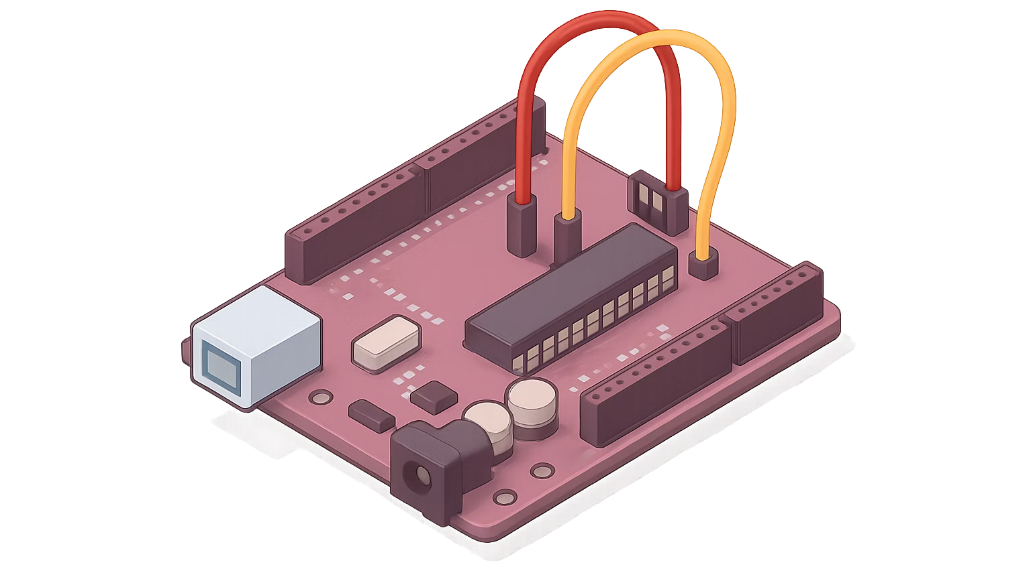
OBRIGADA

